Slide 1
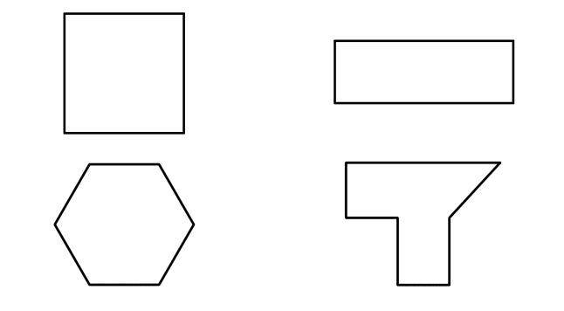
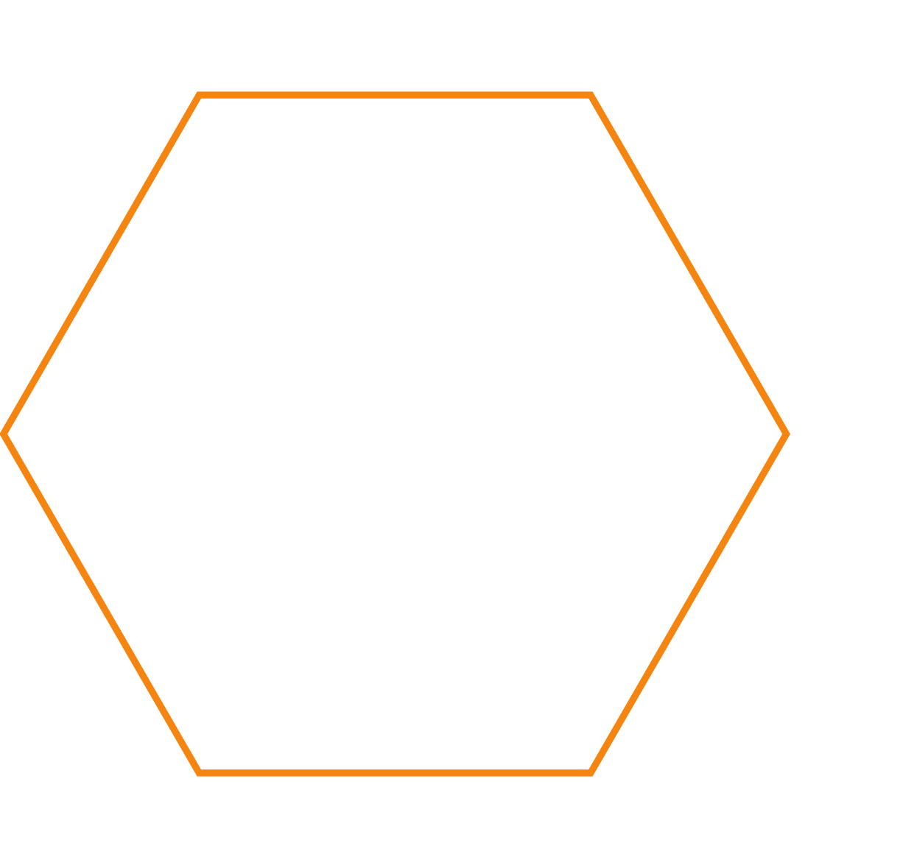
Warm-up
Wie viele Ecken haben die abgebildeten Formen?

Slide 2
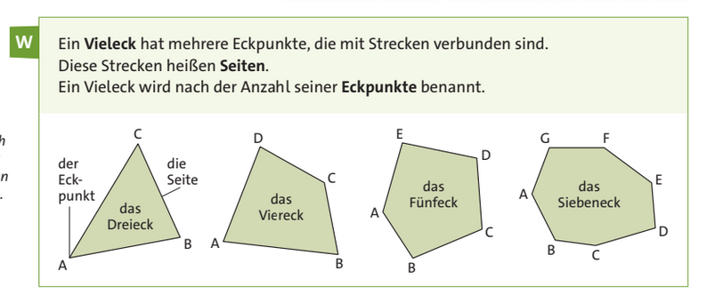

Slide 3
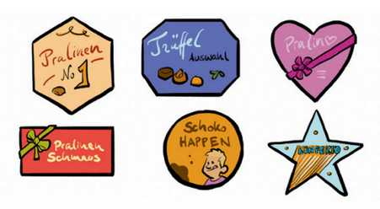
Welche Pralineenschachteln sind Vielecken?

Slide 4
Zeichne in deinem Heft ein Vieleck deiner Wünsch.
Es wird mit Lineal und gespitzten Bleistift gezeichnet.

Slide 5
Viereck Sorten
Das Rechteck
Die Raute
Das Quadrat
Der Drachen
Das Parallelogram
Das Trapez

